Slide 1
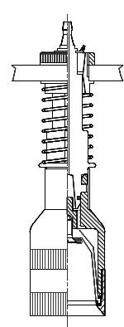
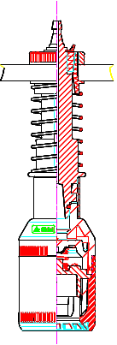
Reduzca el costo de mantenimiento y mejore la eficiencia
Pinzas neumáticas
VALOR Y VENTAJAS
DESCRIPCIÓN
Mantenimiento
Las nuevas pinzas neumáticas mejoran la vida útil del dispositivo.
Son más resistentes al impacto.
Menos mantenimiento
Reducción del desgaste de los componentes de la tapa.
Eficiencia
Agarre y liberación precisos de la botella
El antiguo dispositivo tiene una membrana neumática de TPE activada por una compresión en el cuello de botella que requiere reemplazos frecuentes
Con el nuevo dispositivo no hay una membrana instalada, sino «dedos» con un funcionamiento neumático / mecánico.
El agarre está en el cuello de botella.
Es más resistente al impacto con botella.
Diámetro de agarre de amplio rango (ID = 35-42-48; OD = 52,5 - 58-65-72 mm).
Valor: Mantenimiento, eficiencia
Equipamento: Pal/Depal (PR)
Código do catálogo: EOL-008

